Slide 1
Упражнения для развития мозга и улучшения памяти
Педагог-психолог
МБДОУ Детский сад «Аленушка» Исупова Н.М.
с. Мужи июнь 2019г.

Slide 2
Эффективная тренировка мозга – это упражнения, направленные на развитие памяти, внимательности, а также отдельно правого и левого полушария мозга.

Slide 3
Основная специализация левого полушария – логическое мышление. Левое полушарие контролирует движение правой половины тела, а правое – за левую часть. Правое полушарие отвечает за интуицию и творческие способности.

Slide 4
Упражнение «Рифмуем имена»
Участникам необходимо сочинить двустишье на свое имя, которое начинается словами: «Меня зовут…»
Пример:
Меня зовут Наталья, вам исполнения желания!
Меня зовут Нина, я пришла из магазина!
Меня зовут Саша, у меня сгорела каша!
Меня зовут Настя, от меня всем здрасьте!
Меня зовут Рита, в огороде все полито!

Slide 5
Упражнение «Восстановление реальности в воображении»

Slide 6
Методика Нейробика (Лоренц Катц) Суть такова: все обыденные вещи нужно делать непривычным для вас способом.
Например:
передвигаться по дому с закрытыми глазами;
писать левой рукой (если вы правша);
вдыхать и смаковать аромат еды, цветов, духов;
изменить привычный маршрут;
определять вещи на ощупь;
отвечать нестандартно на привычные вопросы;
выполнять малознакомую работу и т.п.

Slide 7
Упражнение «Цветные слова»

Slide 8
Упражнение «Развитие креативности»
Найдите сходство между приведенными ниже объектами.
Например: «Что общего между слоном и бананом?». Возможные ответы: толстая кожа, живут в жарком климате и т.д. На каждую пару отводится по три минуты.
Что общего между шнурками для обуви и поездами?
Что общего между горой и шоколадом?
Что общего между ходьбой и говорением?

Slide 9
Упражнение «Два случайных слова»
Возьмите в руки толстую книгу или толковый словарь. Раскройте на любой странице и, не глядя, ткните пальцем. Выпишите первое выбранное слово. Повторите действие еще раз и выберите второе слово.
Затем попробуйте найти нечто общее между этими двумя словами, сопоставляйте их, анализируйте, сравнивайте, ищите взаимосвязи. Придумайте историю, которая связывала бы два эти понятия, пусть самую невероятную историю.

Slide 10
Упражнение «Письменные пятиминутки»
Творческое мышление можно развить, выделяя ежедневно несколько минут для выполнения письменных заданий.
Их можно придумывать самостоятельно, а можно взять из предложенного списка:
опишите свою любимую игрушку, используя примерно 100 слов;
придумайте рассказ о пустой бутылке;
напишите монолог от лица бабочки, которая недавно была гусеницей;
составьте список 15 причин для развития креативного мышления;
сочините рассказ, используя слова: «ветер», «книга», «небоскреб».
назовите 7 обстоятельств, из-за которых будет стыдно фотографу;
подготовьте инструкцию, как научить ребенка убирать за собой посуду.

Slide 11
Упражнение «Поставь точку»
На листе бумаги нарисован круг.
Поставьте точку, где хотите!

Slide 12
Упражнение «Зеркальное рисование»
Включить оба полушария в работу можно, используя простое упражнение. Для его выполнения необходимо взять по фломастеру (карандашу) в левую и правую руку и приступить к рисованию. Важно сосредоточиться на том, чтобы рисунки зеркально отображали друг друга.
Не старайтесь сделать идеальную картинку, ваша задача сконцентрироваться на самом процессе, действии.

Slide 13
Проговаривая аффирмации, выполняйте следующие действия:
«Очень я собой горжусь, я на многое гожусь» - стоя, свести лопатки, улыбнуться.
«Я решаю любые задачи, со мною всегда любовь и удача» - положить обе ладони на лоб, затем на грудь.
«Я принимаю удачу, с каждым днем становлюсь богаче» - потирая ладонь о ладонь.
«Я согрета солнечным лучиком, я достойна самого лучшего» - встав на цыпочки, руки поднять над головой и сомкнуть в кольцо.
«На пути у меня нет преграды, все получится так, как надо» - руки в стороны, словно раздвигают преграды.
«Покой и улыбку всегда берегу, и мне все помогут, и я помогу» - руками совершить движение сверху вниз, как умывание.
«Ситуация любая мне подвластна, мир прекрасен – и я прекрасна» - руки широко развести в стороны.
«Я бодра и энергична, и дела идут отлично» - покачаться с носка на пятку.
«Вселенная мне улыбается, и все у меня получается» - сложив руки в замок, сделать глубокий вдох.

Slide 14
Упражнение «Чтение необычного текста»

Slide 15
Упражнение «Чтение необычного текста»

Slide 16
Задачи и головоломки на развитие интеллекта и памяти
Если у вас есть три, то у вас есть три. Если у вас есть два, то вы имеете два. Но если у вас есть всего один, у вас нет ни одного. Что это?
В сумме возраст отца и сына 66 лет. Возраст отца равен возрасту сына, но наоборот.
По сколько им лет?

Slide 18
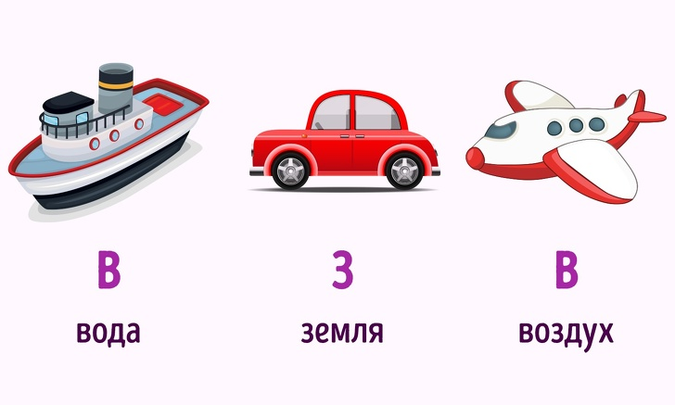

Slide 21
Найди 7 отличий

Slide 22
«Ваша задача — перекинуть мост через пропасть между вами и желаемыми целями» (Эрл Найтингейл) Спасибо за внимание!

